Slide 1
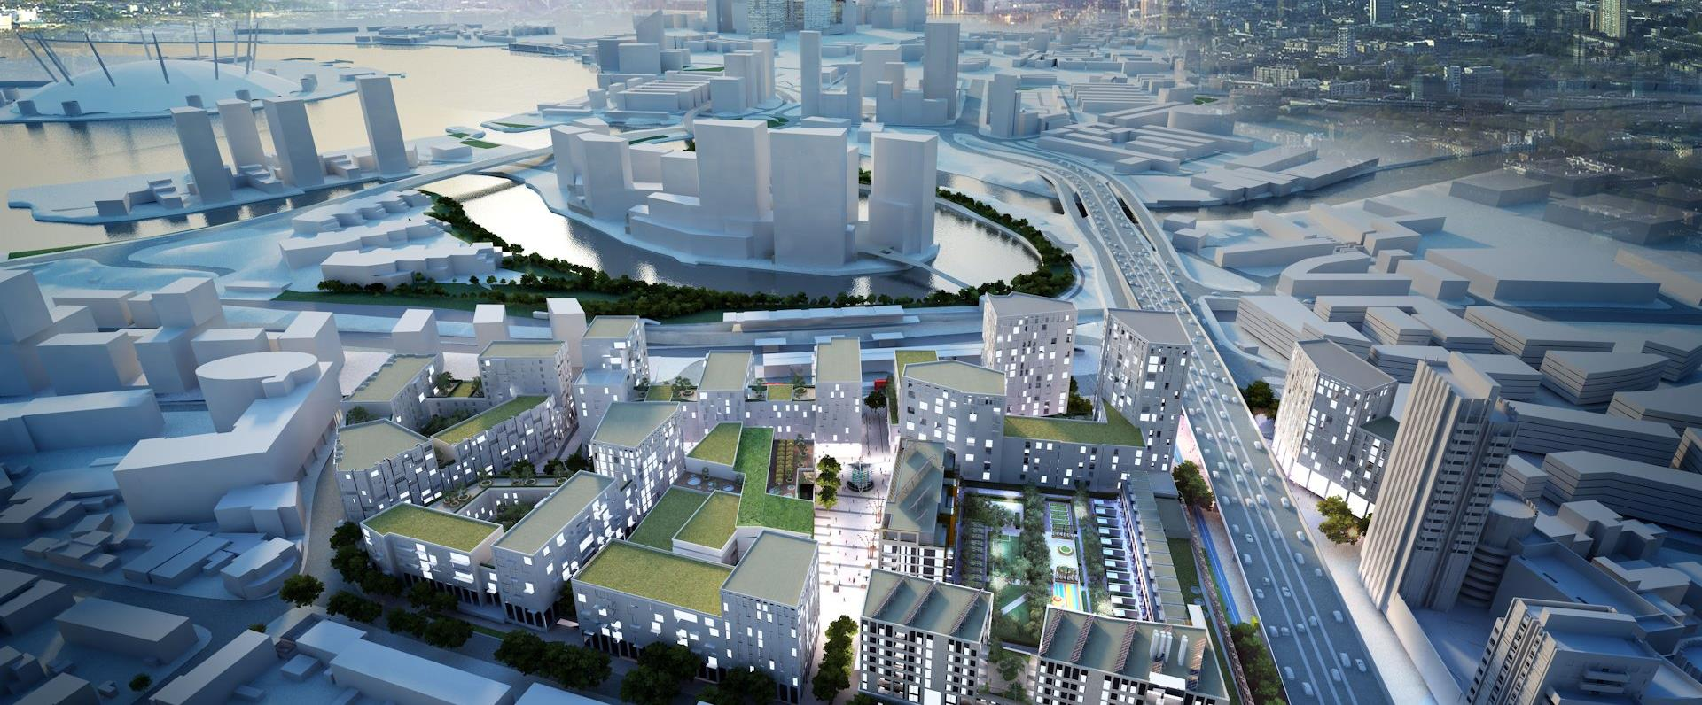
La maquette numérique
et le BIM :
Quelles évolutions pour nos métiers ?
Karine L’HOMME
Direction Formation Bouygues Construction
Jean-François PAGE
Eric TOURNEZ
Projet Modernisation Métier Bouygues Construction

Slide 2

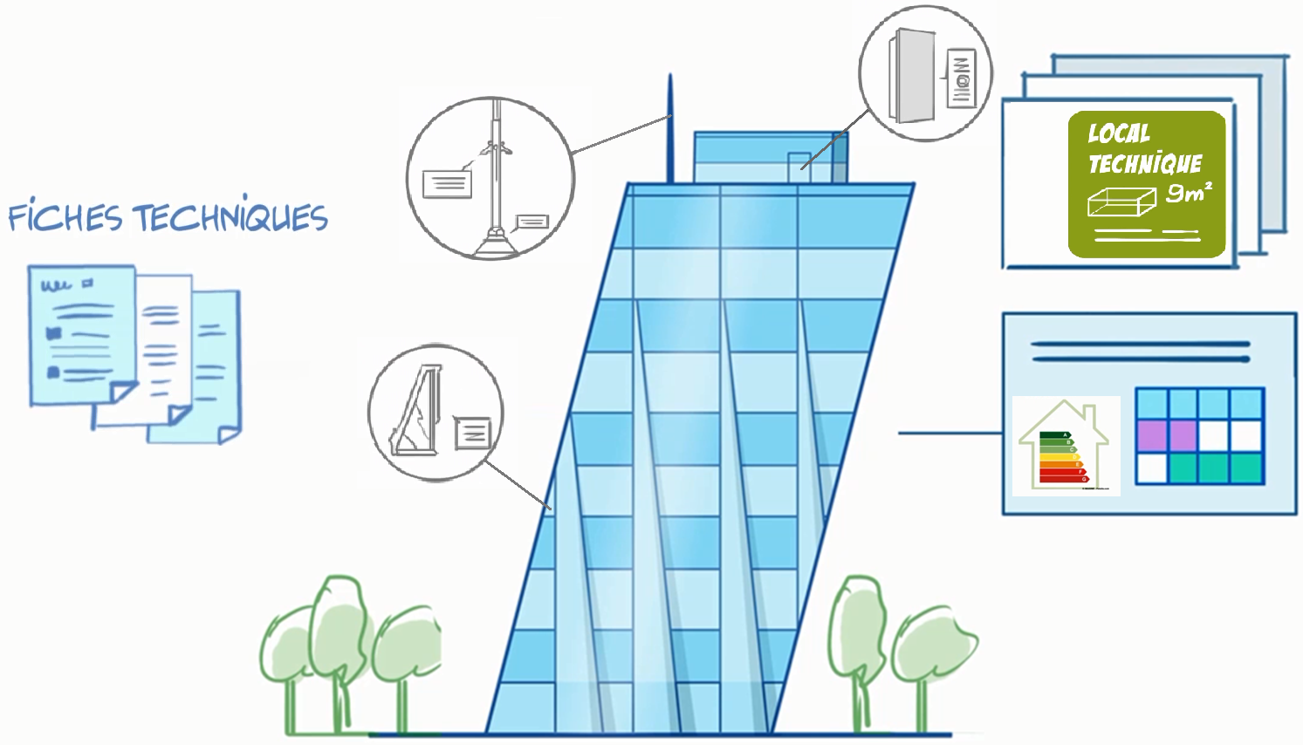
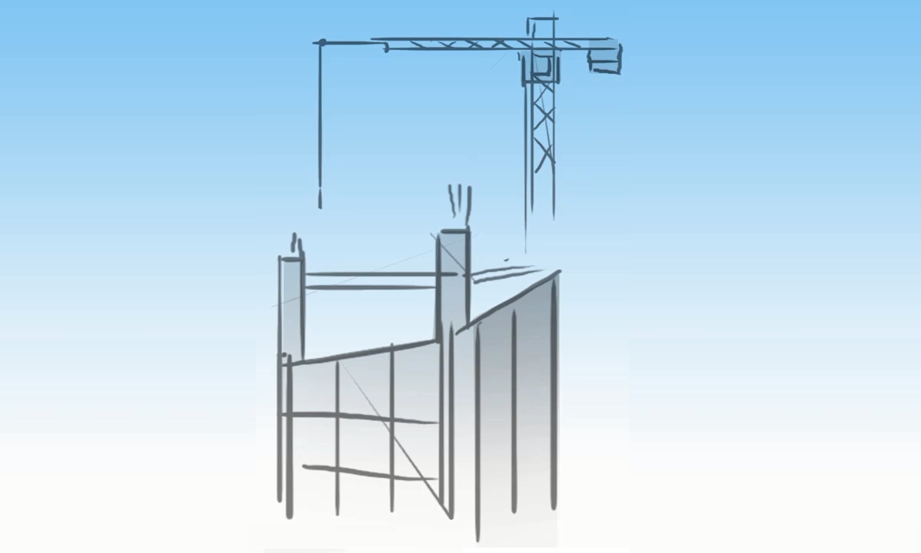


Qu’est ce qu’une maquette numérique ?
C’est une base de données,
un ensemble structuré d’informations concernant un ouvrage,
enrichi par les acteurs au fil des phases projet.
Géométrie
Propriétés
Informations liées à la phase du projet
Natures et dimensions des Objets, Zones & Espaces
Positionnement, repères
…
Matériaux
Propriétés thermiques
Propriétés acoustiques
Relations entre les objets
…
Liaisons avec le planning
N° grue
Info logistiques
Info maintenance
…

Slide 3

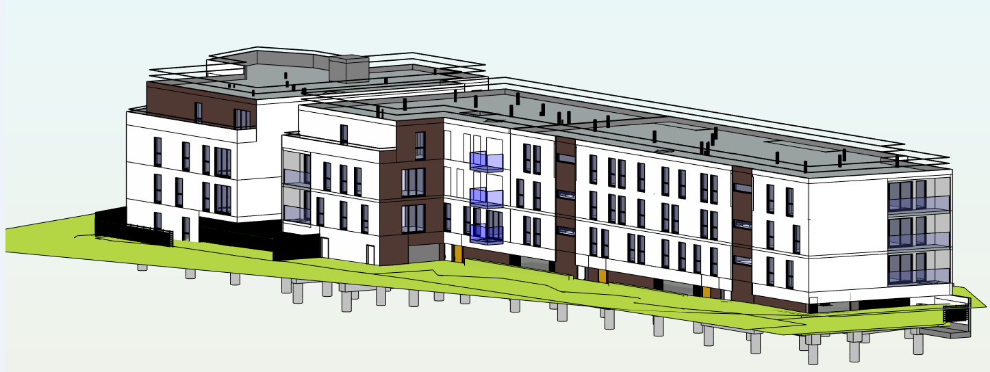
Building Information Model

Slide 4

Building Information Modeling
Processus collaboratifs
Nouvelles méthodes de travail

Slide 5



Building Information Management

Slide 6

Données de l’ouvrage
Acteurs
Technologies
Règles et
Méthodes de travail

Slide 7
Comment déployer le BIM ?
Besoins Clients ?
Exigences réglementaires ?
Enjeux BYCN ?
Risques et opportunités
1
Plan de déploiement du BIM
Sens du déploiement
1/ USAGES DU BIM
Analyse des besoins
2/ MODELISATION DE L’OUVRAGE
SAVOIR-FAIRE ET CONNAISSANCES
3/ REGLES ET ORGANISATION DES ACTEURS
ACTEURS
4/ REGLES ET ORGANISATION DES TECHNOLOGIES
5/ LOGICIELS ET APPLICATIONS
2
6/ INFRASTRUCTURE INFORMATIQUE - MATERIELS
Les 6 étages du BIM

Slide 8



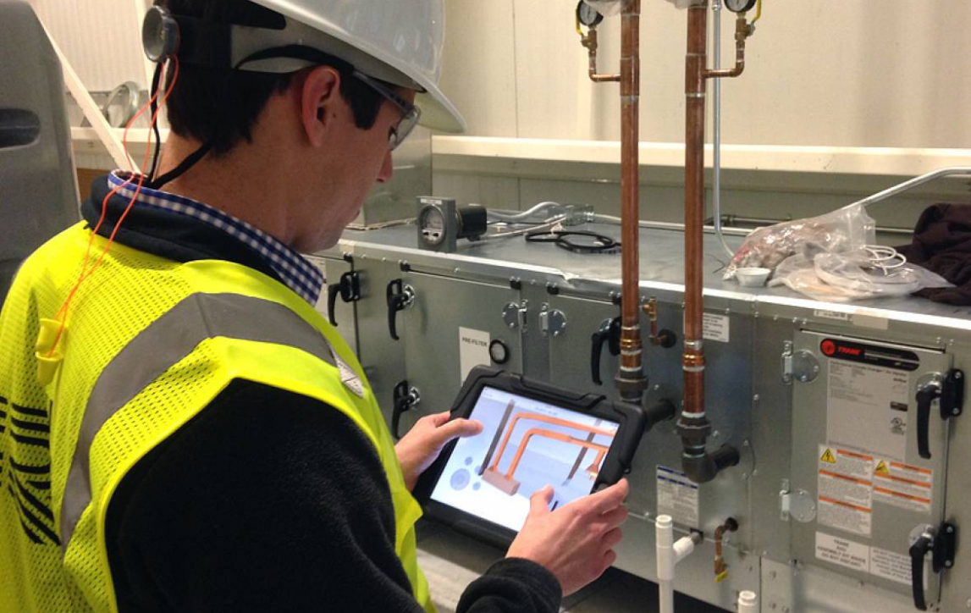




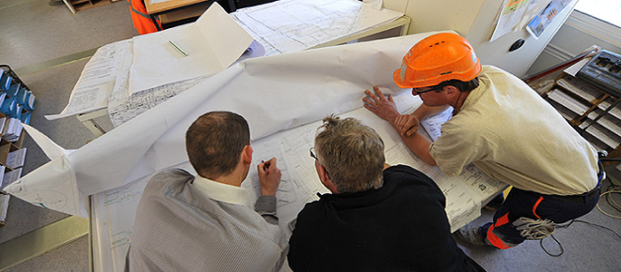

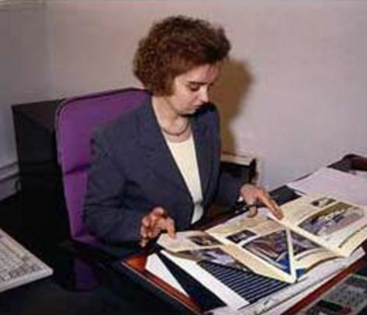

Le processus BIM ne concerne pas que les techniciens.
Develop.
Immobilier
Commercial
Architecte
Exploitant
Design manager
DRH
Juridique
Chantier
Etudes de prix
Achats
Bureau d’études

Slide 9

Connaissances et Savoir-faire
 | Pré-BAC | BAC et BTS
Comprendre et connaitre les avantages du BIM pour l’ensemble du cycle du projet. | « | ««
Connaitre les différents acteurs du BIM | « | ««
Connaitre les usages généraux de la maquette numérique pour les différents acteurs d’un projet | « | «««
Connaitre la règlementation, pour les projets publics / privés. | « | «
Connaitre le vocabulaire lié au BIM, le langage commun de compréhension, culture / connaissance | « | «««
Connaitre l’intérêt et les usages du BIM pour les équipes Travaux, le chantier, les acheteurs, les bureaux d’études… | « | «««
Connaitre la convention BIM pour le projet et les conséquences juridiques. | « | ««
Savoir maitriser la maquette numérique pour :
Modéliser (Revit , Civil 3D , Inventor, …) | « | ««
Visualiser la maquette et ses données | «« | «««
Enregistrer des données | « | «««
Savoir utiliser Excel (niveau avancé / expert) pour gérer et exploiter les données issues de la maquette. | « | «««
Savoir utiliser les applications sur supports mobiles en lien avec les usages de la Maquette Numérique | « | «««
Une ouverture d’esprit et une bonne compréhension des métiers de la construction | « | «««
Savoir travailler ensemble en mode collaboratif, partager des maquettes entre plusieurs métiers | «« | «««
Savoir enregistrer / retrouver les références des produits avec des outils simples (viewers, excel…). | «« | «««
Maitriser l'anglais | « | «««
Conserver les connaissances concernant l’usage des plans 2D. | ««« | «««

Slide 10
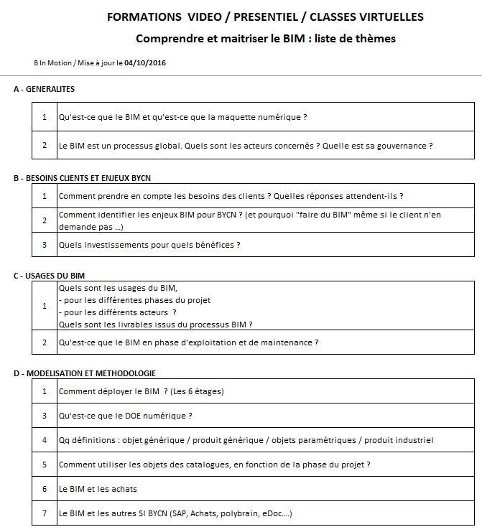
Modules de formation générale chez Bouygues-Construction

Slide 11
Modules de formation générale chez Bouygues-Construction

Slide 12
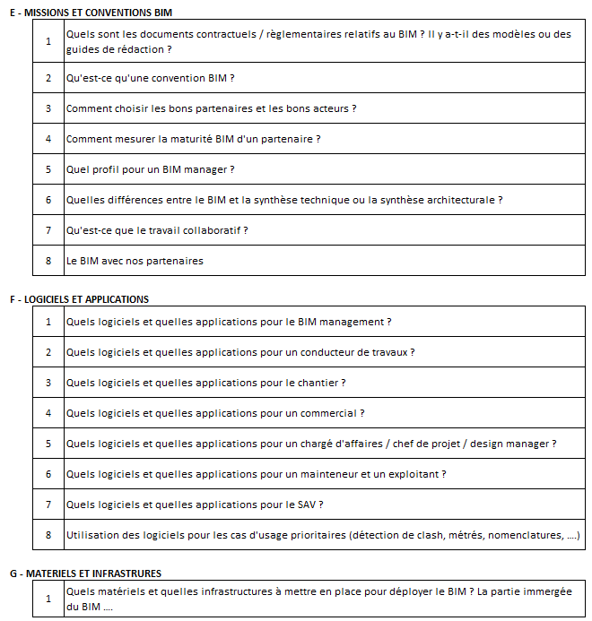
Modules de formation générale chez Bouygues-Construction

Slide 13
Modules de formation générale chez Bouygues-Construction

Slide 14
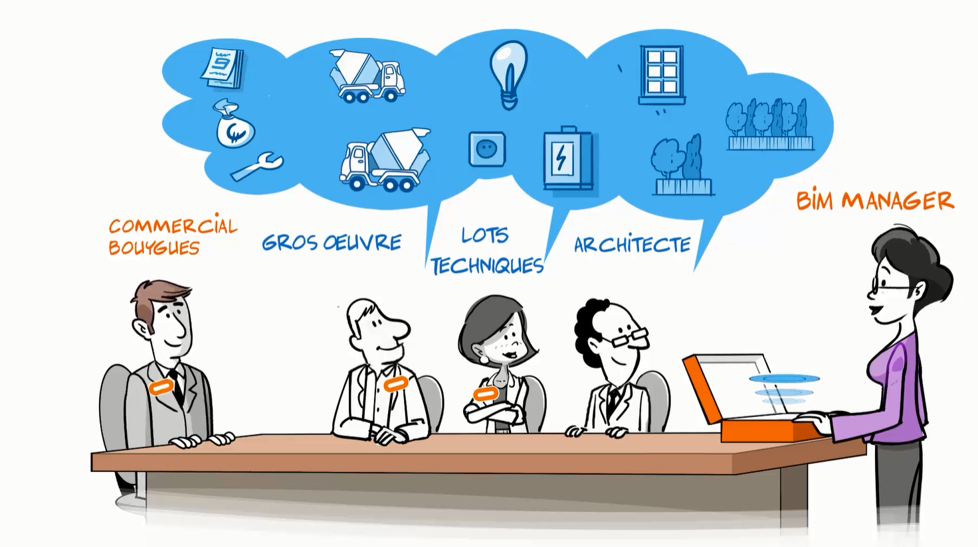

Faciliter le dialogue et accélérer les processus de décision

Slide 15
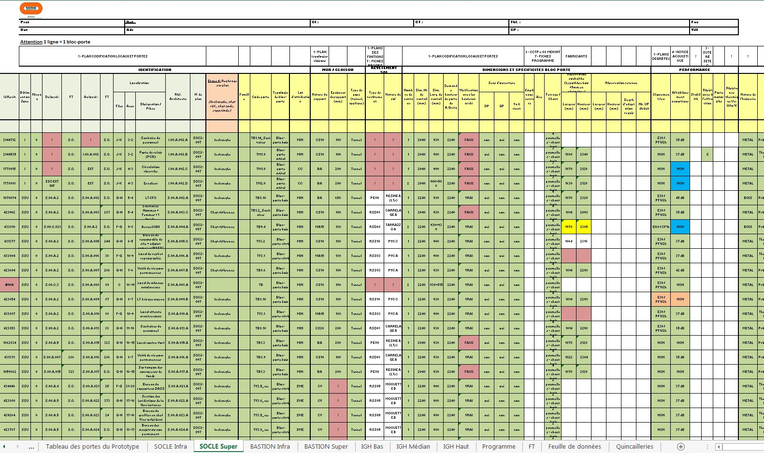
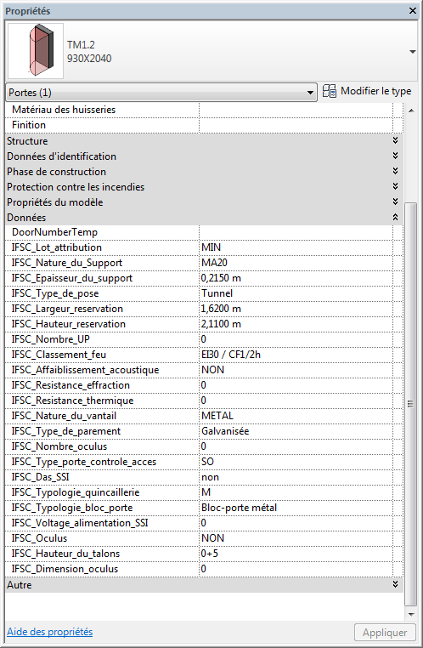
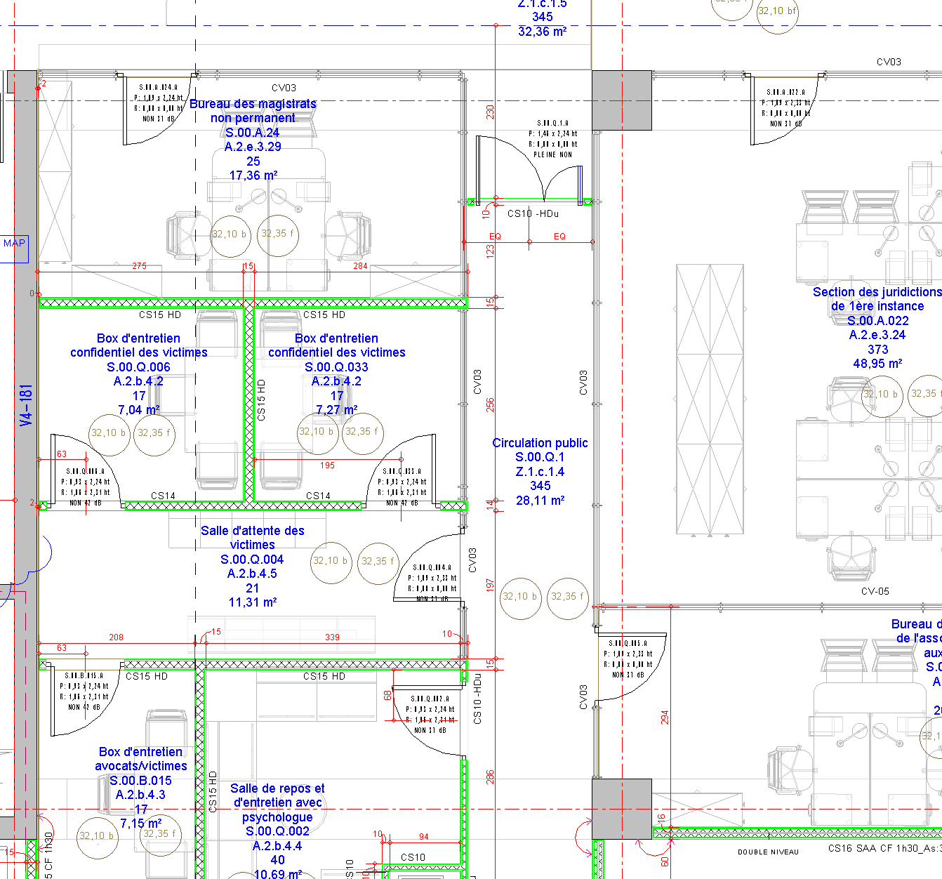

Travaux et achats
Intégration des portes Excel -> Maquette

Slide 16
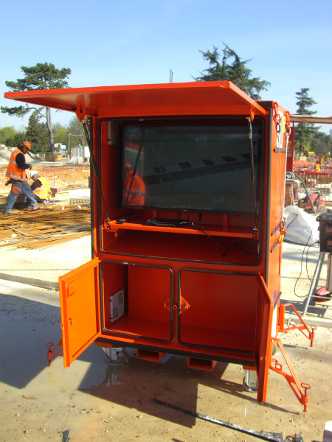
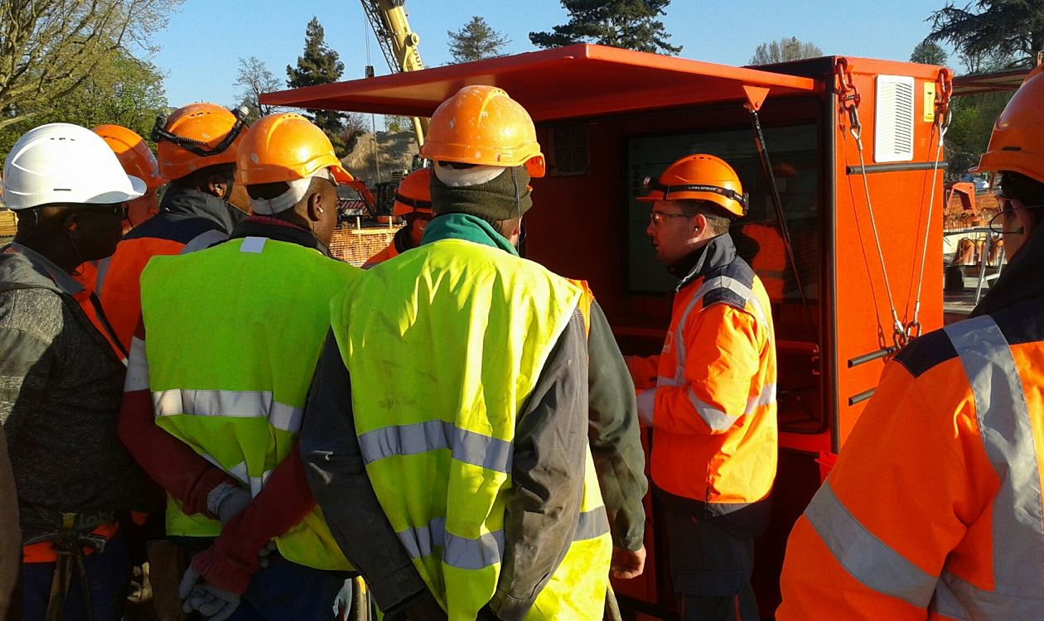
Le chantier : la cabine BIM

Slide 17
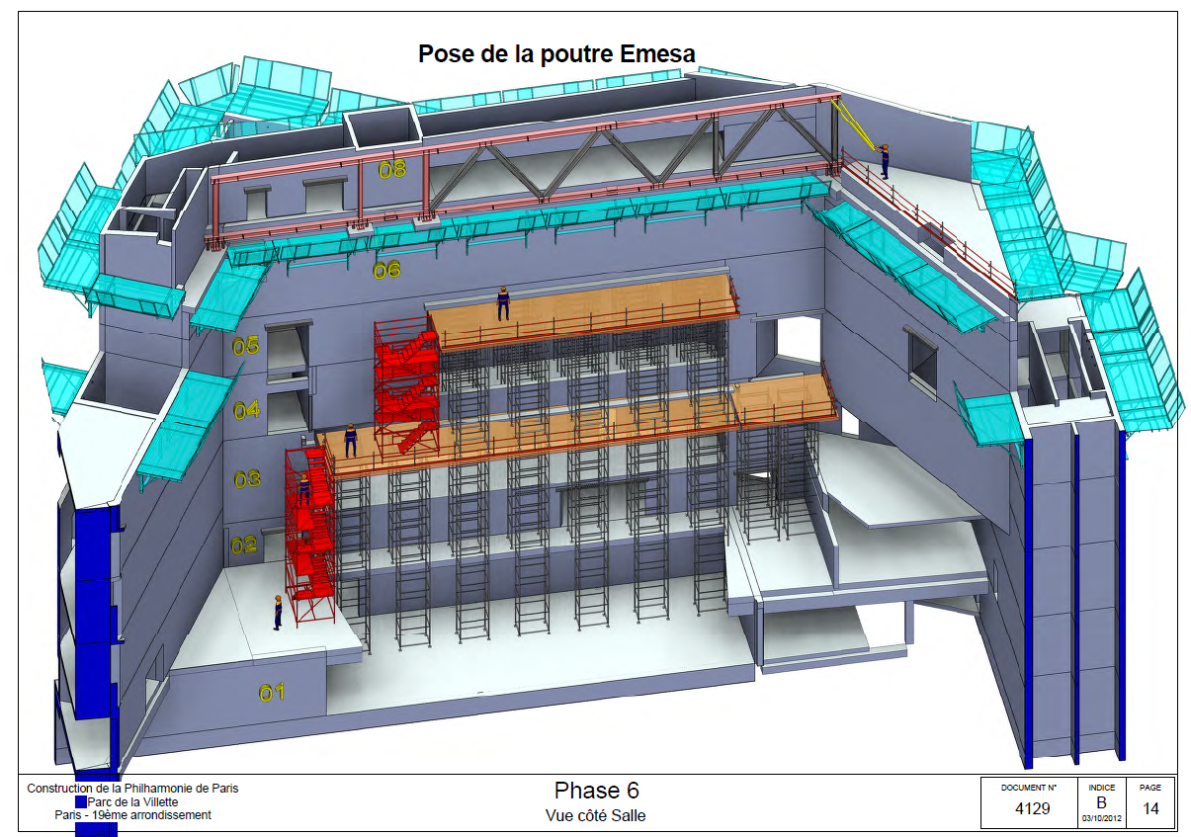
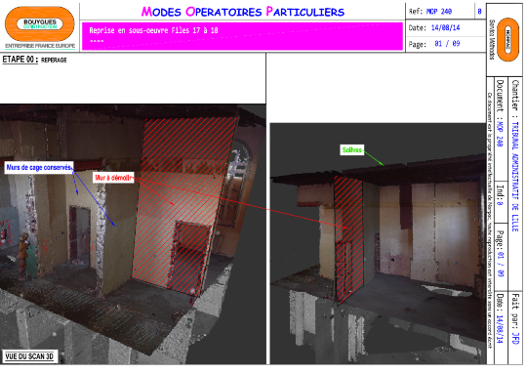
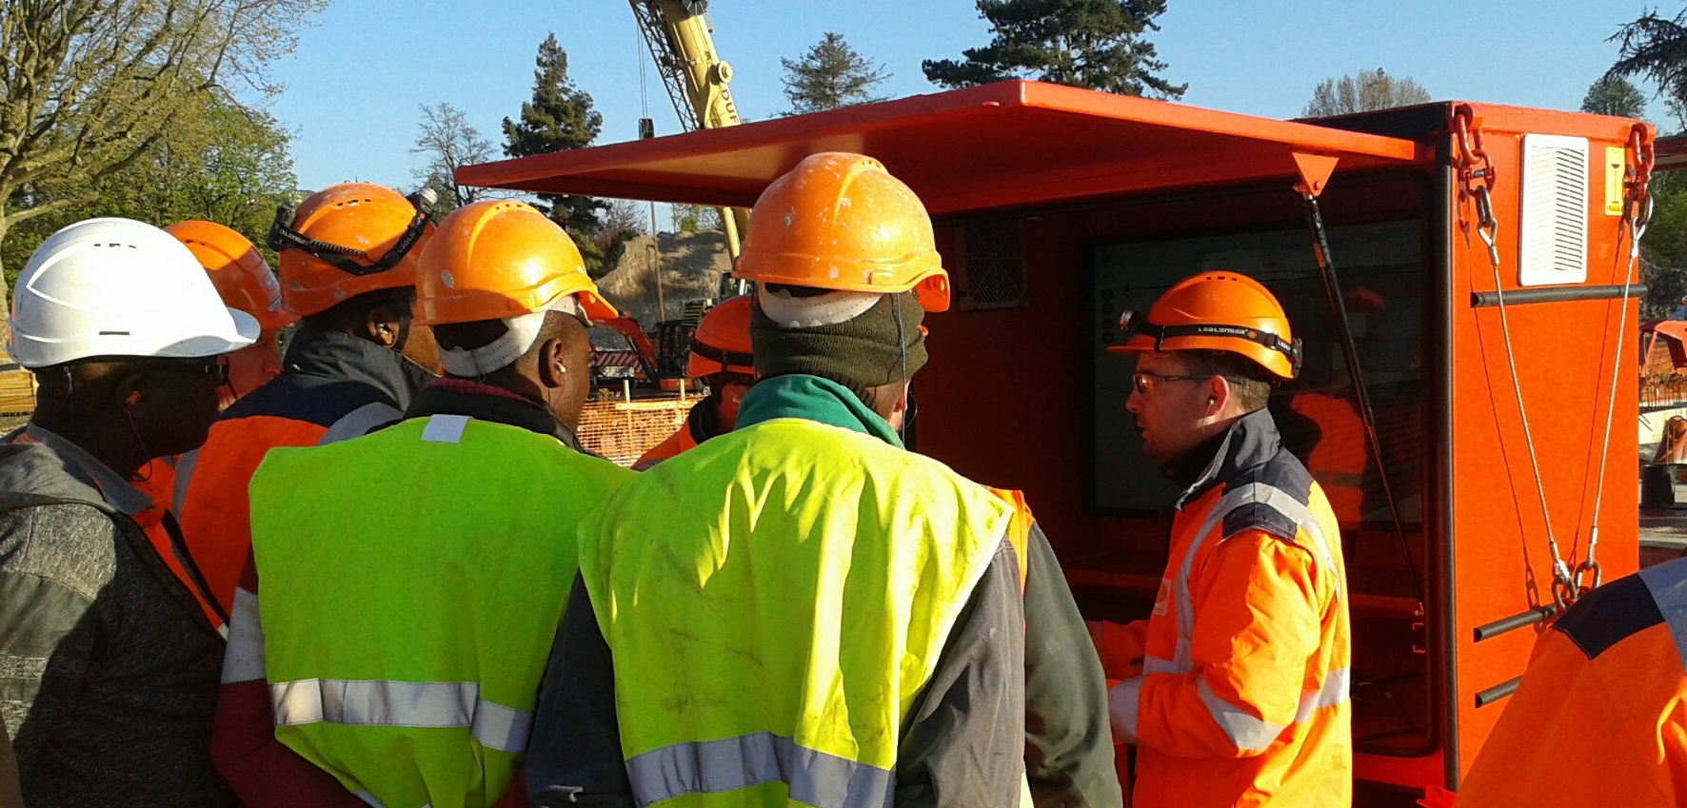
Améliorer la sécurité sur le chantier.
Tribunal Administratif de Lille
Philharmonie de Paris

Slide 18
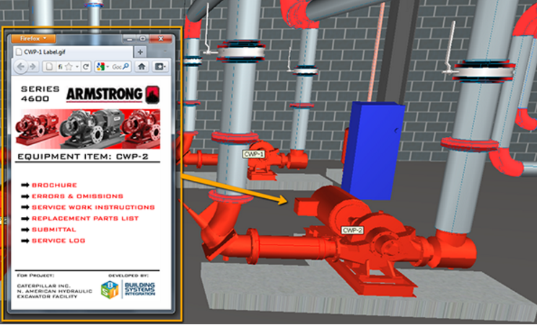
Procéder aux opérations de maintenance.

Slide 19
Merci

